Slide 1
Presentation 4 Channel Recommendation
天科一剑小组
（熊孝天、万科、黄艺媛、李剑雄）

Slide 2
问题描述
对某直播网站的频道进行推荐。
数据集在课程网站week4资源下载，共10万条用户历史数据，前五条为特征，最后一条为标签。只准本课程同学使用，未经许可不得转给他人。

Slide 3
流程
1）收集数据：数据已经提供
2）准备数据：把数据集变为以逗号隔开的csv文件，前面5个为特征，最后一个作为标签
3）分析数据：利用TF-IDF权重矩阵进行特征选择
4）训练算法：基于物品的相似度推荐（SVD）、LSTM
5）测试算法：使用命中率评价效果

Slide 4
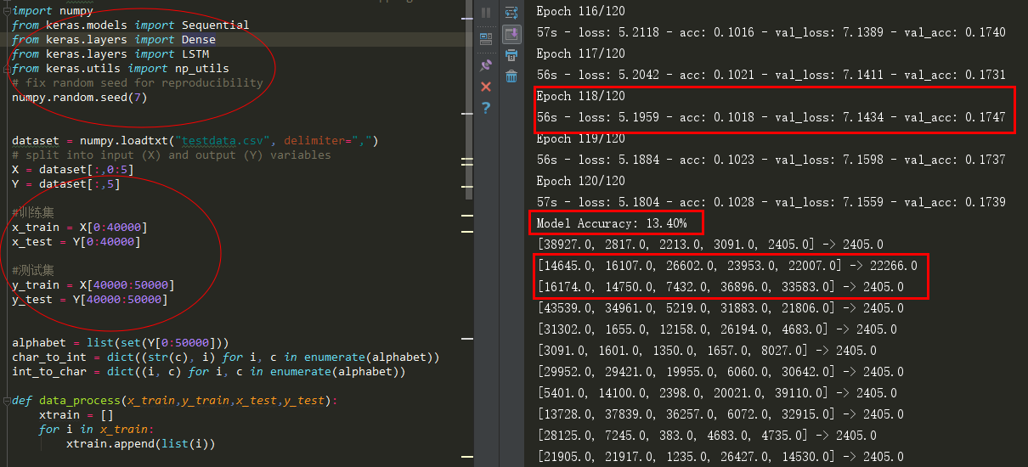
结果截图

Slide 5
小组分工
熊孝天：数据预处理、SVM实现
万科：特征选择
黄艺媛：测试算法和写PPT
李剑雄：数据预处理、CNN实现

Slide 6
参考资料
Kim Y. Convolutional Neural Networks for Sentence Classification[J]. Eprint Arxiv, 2014.
http://www.wildml.com/2015/12/implementing-a-cnn-for-text-classification-in-tensorflow/
https://github.com/gaussic/text-classification-cnn-rnn
http://blog.csdn.net/github_36326955/article/details/54891204

